Slide 1
知識庫管理

Slide 2
km+ 多媒體知識庫
1
2
3
4
5
目錄管理
上傳影片
影片加值
權限管理
檢視模式
線上手冊
台灣數位學習科技
http://p.fms.tw/km/1130

Slide 3
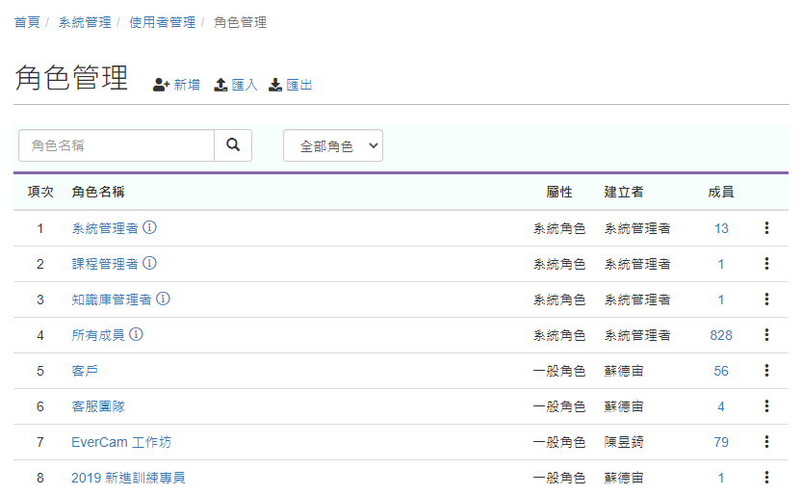
系統角色與權限
系統管理者角色
系統的最高權限管理者，可以執行所有的管理功能。
知識庫管理者
可以管理「知識庫」的所有功能，包括建立目錄、指定目錄管理者等。
所有成員
系統中所有的帳號。
自訂角色
常用於資料夾上傳和閱讀權限的設定。
人數
系統管理者
知識庫管理者
自訂角色

Slide 4
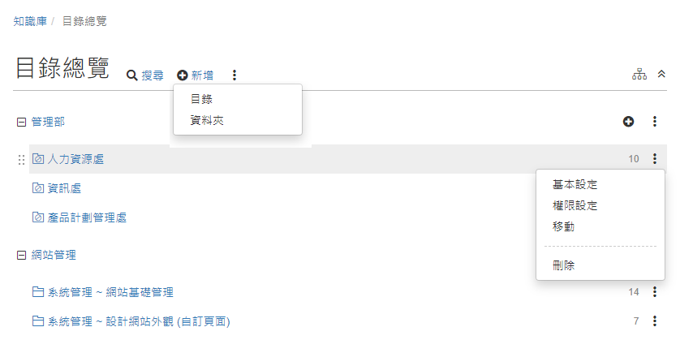
資料夾 / 目錄
資料夾
類似檔案總管的「資料夾」觀念，提供影片、文件等多媒體的儲存與分類，以及權限設定，包括「資料夾管理者」或指定哪些人可以閱讀資料夾內的媒體。
目錄
是資料夾的分類，不能放媒體。
目錄管理者
可以建立子目錄和底下的資料夾，例如，每一個部門可以建立一個目錄並獨立管理。
新增
縮合
目錄
移動
資料夾
設定
權限圖示

Slide 5
目錄 / 資料夾管理

Slide 6
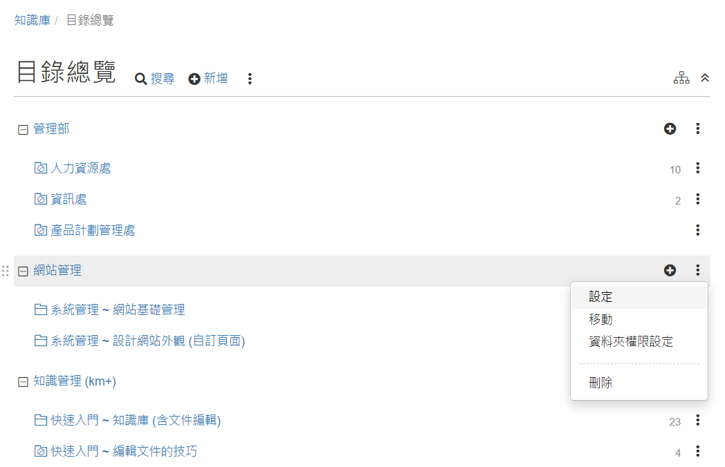
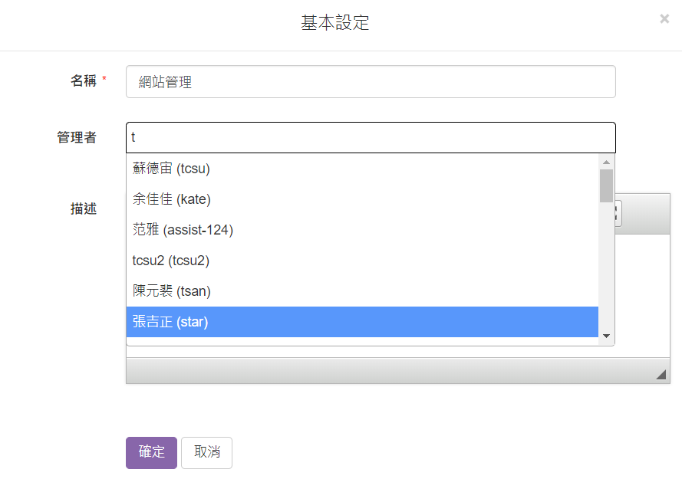
設定目錄管理者
在目錄的工具選單中，透過「設定」功能指定，可應用在單位內自行管理媒體，包括建立子目錄和資料夾。
小提醒
資料夾的閱讀權限，只和資料夾的權限設定有關，因此，目錄管理者不一定可以進入資料夾，但可以設定資料夾的管理者。
搜尋帳號

Slide 7
建立目錄、資料夾
誰可以建立?
系統管理者、知識庫管理者、目錄管理者 (僅能管理負責的目錄)。
編輯
在工具下拉選單，執行「基本設定」
排序
透過拖曳 or 下拉工具列的「移動」功能。
檢視介面
切換成階層式樹狀結構 or 一層一層瀏覽。
切換檢視
新增
子目錄 / 資料夾
編輯
移動

Slide 8
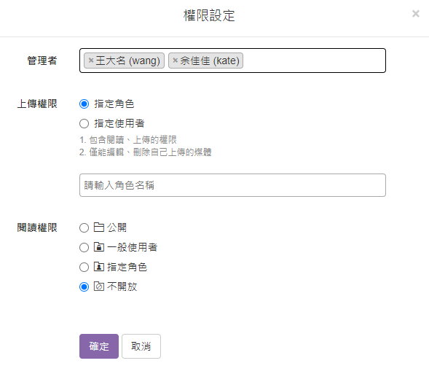
資料夾權限
每個資料夾可以獨立設定，由資料夾管理者負責。
誰可以管理?
資料夾管理者，可以指定多位。
誰可以上傳?
透過上傳權限設定，可以用角色 or 指定帳號的方式。
誰可以閱讀?
透過閱讀權限設定，以角色設定為主。
管理者
上傳權限
閱讀權限

Slide 9
內容管理

Slide 10
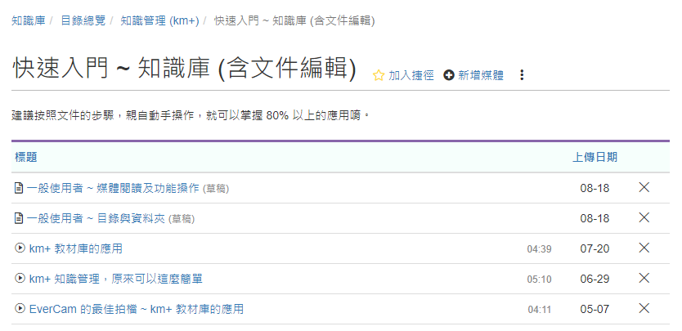
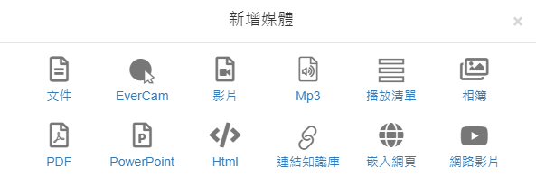
上傳 EverCam
無論是 EverCam 的錄影檔 (.ecm) or 影片 (包括手機拍攝的)，直接將檔案拖曳上去即可，上傳後，就會自動轉成 mp4 (含段落索引)，讓各種手機、瀏覽器都可以閱讀。
一般影片、ppt、pdf 也是用拖曳的方式上傳，一樣很簡單。
新增

Slide 11
建立索引
無論是 EverCam 或一般影片，上傳後都可以編輯索引。
切換到「索引」的功能，點擊「新增索引」，修改的方式是將滑鼠移到標題上方，點擊「編輯」的圖示。
編輯
新增

Slide 12
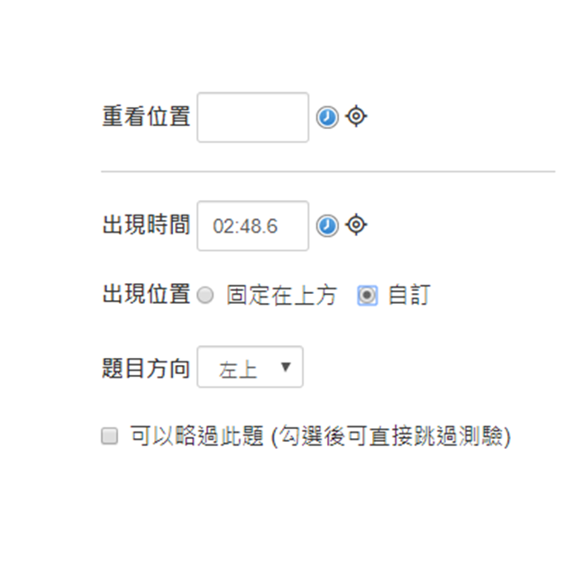
設計影片問答
選擇題
拖曳
調整位置
自訂位置
選擇題

Slide 13
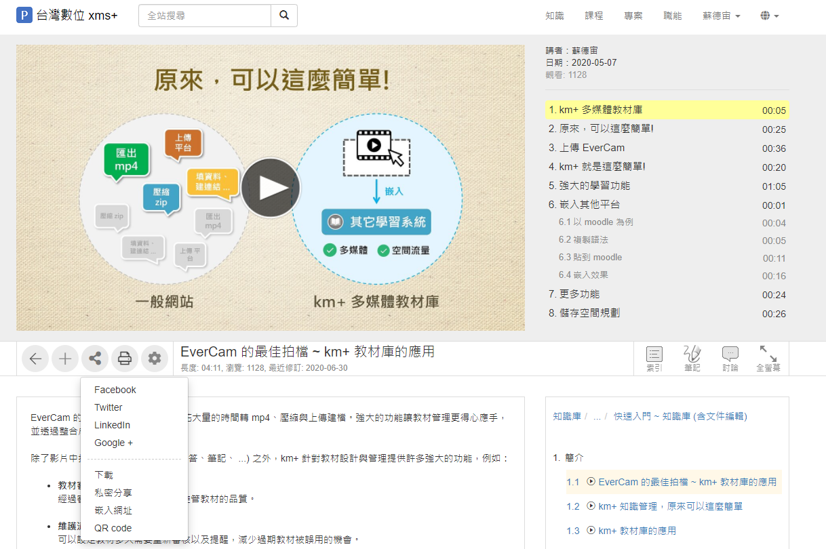
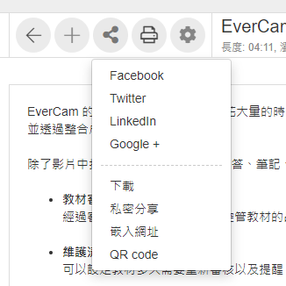
分享 / 嵌入影片
km+ 提供類似 YouTube 的嵌入分享機制，可以將影片嵌入到其它網站。
私密分享
可以略過資料夾的權限設定，同時讓不開放閱讀的資料夾也可以分享特定的影片。
私密分享
嵌入網址

Slide 14
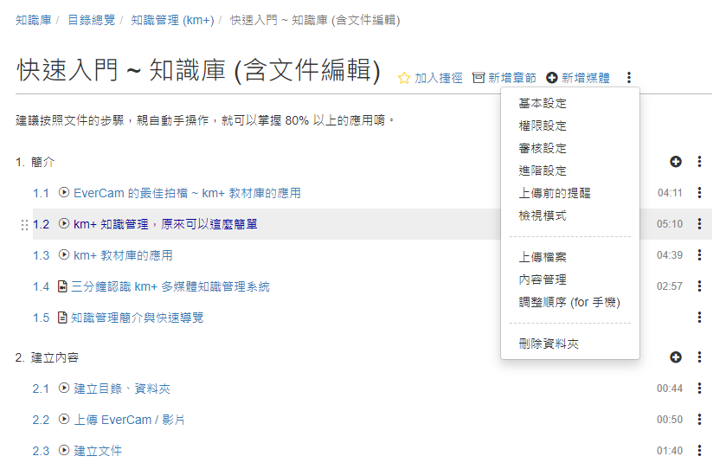
排序文件
文件越來越多時，如果希望排序或整理成更有結構的呈現方式，就可以在「工具選單/檢視模式」中設定為「自訂」，就可以資料夾內，進一步為文件分類與排序。
工具選單
媒體
拖曳移動
檢視模式
章節

Slide 15
更多的教學 請參考線上手冊與教學影片
http://p.fms.tw/km/1130

